Slide 1
雲端硬碟： 刪除與取回檔案

Slide 2
刪除檔案

Slide 3
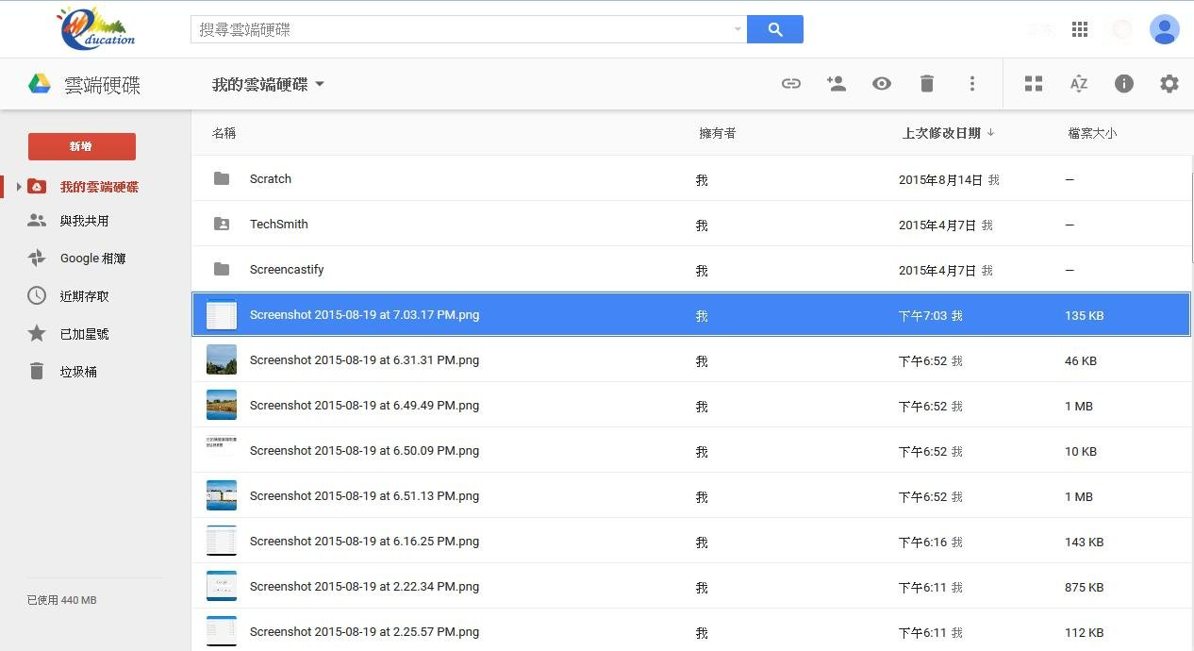
點選要刪除的檔案

Slide 4
點選「垃圾桶」按鈕

Slide 5
回收檔案

Slide 6
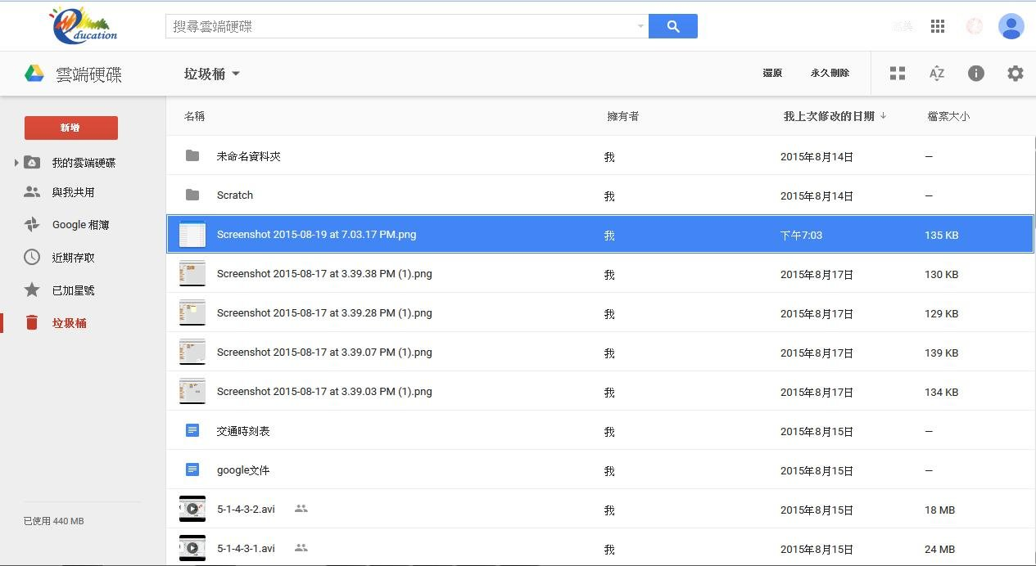
點選「垃圾桶」，選擇要回收的檔案

Slide 7
點選「復原」

